Slide 1

Lab Book 3.0 Circuits and Compact Models
Students: Youssef Habassa El Assad
Mara Sarrión Masip

Slide 2
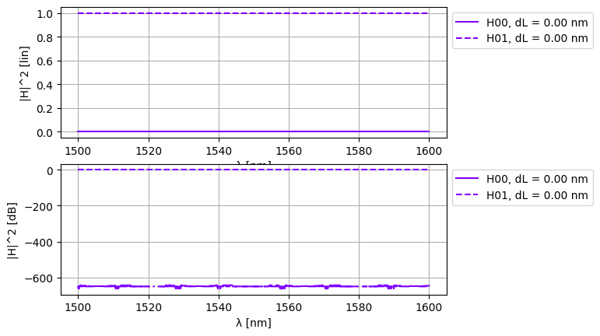
Learning outcome #1a – Perfectly balanced MZI
El resultado obtenido coincide con lo que predice la teoría analítica para un MZI balanceado ideal. Un MZI está formado por dos acopladores 2x2 unidos por dos brazos ópticos. En este caso, los dos acopladores son 50:50, no se consideran pérdidas y ambos brazos tienen la misma longitud, por lo que no existe fase diferencial entre ellos.
En estas condiciones, la matriz de transferencia del MZI se reduce a la del estado cruzado puro, de modo que toda la potencia inyectada por in0 emerge íntegramente por out1 (H01 = 1 en lineal, 0 dB), mientras que la salida out0 recibe potencia nula (H00 = 0).
Al ser dL = 0, no existe ningún término de fase que dependa de la longitude de la onda, por lo que las curvas H00 y H01 son completamente independientes de la misma. Es por esto que no hay periodicidad spectral ni FSR observable.
En la salida cruzada (out1), las dos contribuciones parciales acumulan cada una un desfase de –pi/2 al atravesar su respective coupler, llegando en fase y sumándose constructivamente. En la salida directa (out0), ambas contribuciones llegan con una diferencia de fase de pi entre sí, dando lugar a una cancelación perfecta por interferencia destructiva.
MZI transfer functions
Paste plot here

Slide 3
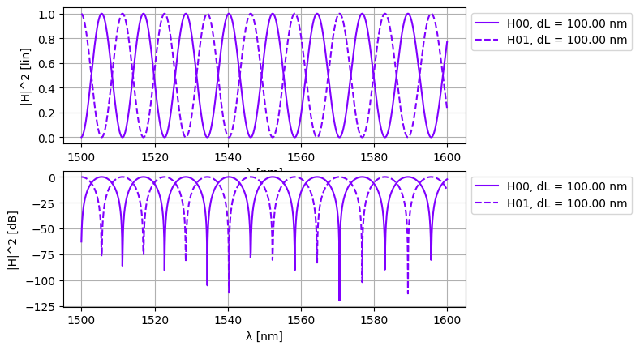

Learning outcome #1b – Unbalanced MZI
Al introducer una diferencia de longitude dL = 100 um entre los brazos, el MZI deja de estar perfectamente balanceado, deja de estar en estado cruzado fijo y pasa a comportarse como un filtro periódico en longitud de onda. Por ello, al barrer la longitud de onda entre 1500 y 1600 nm, la diferencia de fase cambia continuamente y las salidas alternan entre interferencia constructiva y destructiva. Esto explica que H00 y H01 sean periódicas y complementarias: cuando una salida está en máximo, la otra está en mínimo.
El “Free Spectral Range” (FSR) es la separación entre dos máximos (o mínimos) consecutives. Viene determinado por la condición de que la diferencia de fase óptica entre los dos brazos cambie en 2pi al variar la longitud de onda. La relación del FSR es inversamente proporcional a dL, ya que cuanto mayor es el desequilibrio entre brazos, más estrecho es el FSR y más oscilaciones caben en la misma ventana spectral.
Visualmente, se observa que en un rango de 100nm (de 1500 a 1600 nm), se observan entre 8 y 9 periodos completos. FSR = 100nm/8.5 ≈ 12 nm.
MZI transfer functions
Paste plot here
El cálculo numérico de la FSR viene dado por la ecuación con el borde azul. Con los parámetros ng = 2.0, lambda=1.55 um y deltaL = 100 um:
FSR = (1.55 um)^2/(2.0*100 um) = 0.01201 um ≈ 12 nm, lo que coincide con lo observado en la simulación.
Este resultado valida el modelo y la relación teórica del FSR. El MZI desequilibrado actúa como un “comb filter” cuya periodicidad espectral está controlada únicamente por dL y el índice de grupo del waveguide. Aumentar dL comprimiría el FSR (más oscilaciones), mientras que reducirlo lo ensancharía, hasta llegar al caso dL = 0 donde el FSR → infinito y la respuesta es plana (LO1a, MZI balanceado ideal).

Slide 4
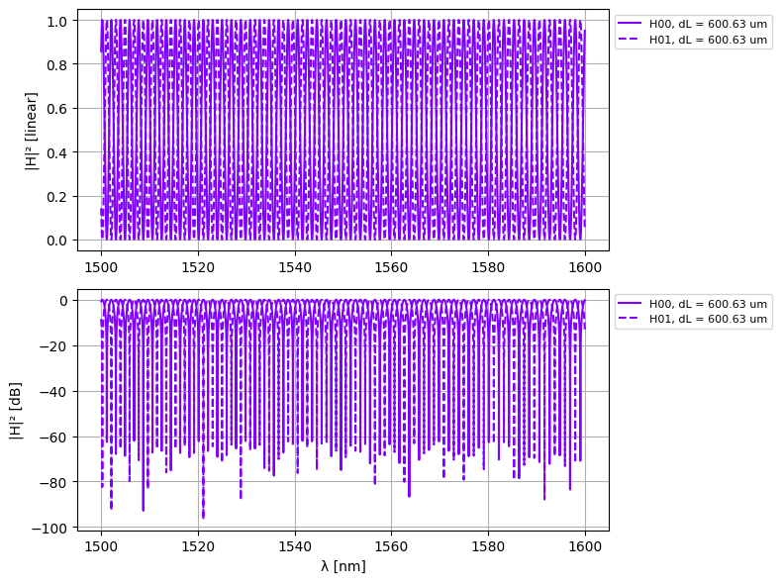
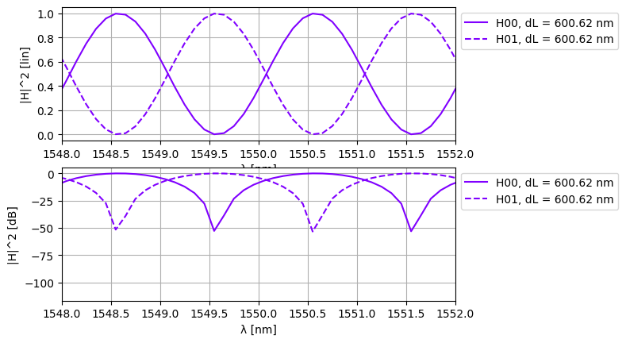
Learning outcome #2 – MZI Design
Design a MZI with FSR = 2 nm at 1550 nm
The MZI was designed using:
FSR = λ₀² / (ng · ΔL)
For λ₀ = 1550 nm = 1.55 µm, FSR = 2 nm = 0.002 µm, and ng = 2.0:
ΔL = λ₀² / (ng · FSR)
ΔL = 1.55² / (2.0 · 0.002)
ΔL = 600.625 µm
ZOOM
El modelo reproduce correctamente el FSR de diseño de 2 nm con la deltaL calculada. La aparente irregularidad en la profundidad del los notches en la escala dB se debe a la resolución en el barrido espectral. El MZI simulado sigue siendo ideal: lossless, con extinción teórica infinita en los mínimos y complementariedad entre H00 y H01. Las curvas H00 y H01 muestran la respuesta periódica complementaria esperada, oscilando entre 0 y 1. Con FSR = 2 nm en una ventana de 100 nm (1500–1600 nm), el número esperado de periodos es N = 100nm/2nm = 50 periodos. Esto concuerda con la densidad de oscilaciones observada en la gráfica, donde las curvas aparecen muy juntas y casi forman una banda sólida visualmente.

Slide 5
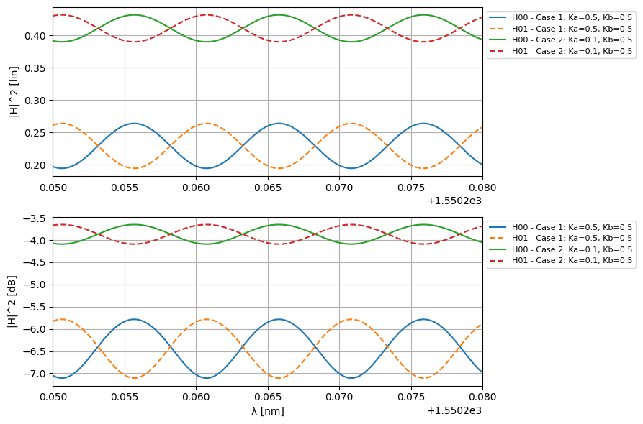
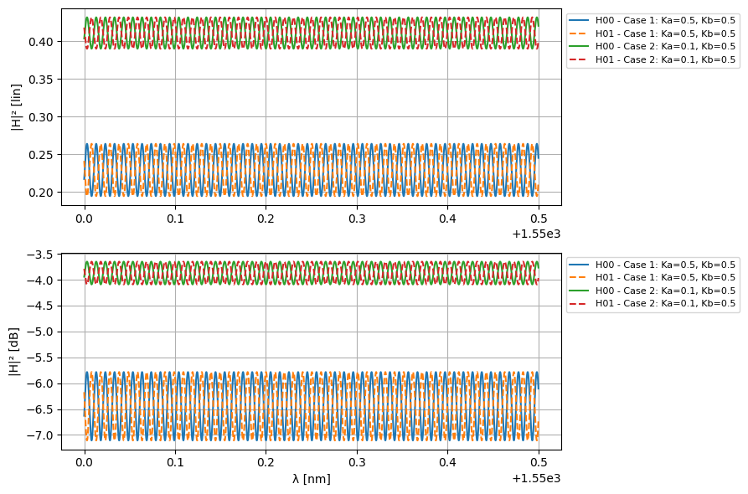
Hints:
wvl [1550-1550.5] step 0.0000005
Silicon waveguide model:
n_eff = 2.38, n_g = 4.25, D=0, L_base=1000;
dL = L_base + 55960.0840224255;
loss = 4 dB / cm
Case 1. Simulate for Ka = Kb = 0.5 for all wvl
Case 2. Simulate for Ka=0.1 for all wvl
Kb=0.5 for all wvl
Extra loss = 22.384 dB
Ka to match amplitudes = 0.9943
Learning outcome #3 – Delay imbalance with loss
Fringe visibility
Case 1:
Ka=0.5, Kb=0.5
ER H00 = 1.323 dB = ER H01 = 1.323 dB
Case 2:
Ka=0.1, Kb=0.5
ER H00 = 0.440 dB = ER H01 = 0.440 dB
ZOOM
MZI transfer functions
Paste plot here

Slide 6
Learning outcome #3 – Delay imbalance with loss
Fringe visibility
Comment results: describe the transfer function, is there any interference pattern in case 1? Is there any interference pattern in case 2? Explain the difference between both cases. Compare the Extinction Ratio of both variations.
La función de transferencia del MZI se basa en la interferencia de los dos campos que se propagan por sus brazos. Según la teoría de interferencia, la intensidad resultante depende de la fase relativa y de las amplitudes de ambos campos:
I = I1 + I2 + 2√(I1I2) cos(Δφ)
En este MZI existe un gran desbalance de longitud, por lo que aparece una fase diferencial dependiente de la longitud de onda. Al variar λ, Δφ cambia periódicamente y por eso aparecen franjas de interferencia en la transferencia.
En el Caso 1, con Ka = Kb = 0.5, sí aparece un patrón de interferencia periódico. Teóricamente, los acopladores 50/50 reparten la potencia de forma equilibrada, pero el brazo largo tiene más pérdidas. Por tanto, los campos que llegan al acoplador de salida no tienen la misma amplitud y la interferencia destructiva no puede ser perfecta. Esto limita la visibilidad de las franjas y el Extinction Ratio.
En el Caso 2, con Ka = 0.1 y Kb = 0.5, también aparece interferencia porque sigue existiendo una fase diferencial entre los brazos. Sin embargo, al cambiar Ka se modifica el reparto de potencia en el acoplador de entrada. Según el término 2√(I1I2), el contraste de interferencia depende del producto de las intensidades de ambos brazos. Si una rama llega mucho más débil que la otra, el contraste disminuye.
Por eso el Caso 2 presenta menor visibilidad relativa y menor Extinction Ratio que el Caso 1, Ka=0.1 envía menos potencia al brazo largo, que ya acumula 22.384 dB de pérdida extra, agravando el desequilibrio respecto al Caso 1. La diferencia entre ambos casos no está en la existencia de interferencia, sino en el balance de amplitudes de los campos que interfieren.
Extra: What coupling coefficient will you select for the input coupler if you want to match the losses of the longer arm? Simulate and extract the ER.
Para maximizar la visibilidad hay que igualar las amplitudes que llegan al acoplador de salida. Como el brazo largo tiene una pérdida extra de 22.384 dB, se debe enviar más potencia a ese brazo desde el acoplador de entrada. Al imponer el balance de amplitudes se obtiene Ka ≈ 0.994, manteniendo Kb = 0.5.

Slide 7
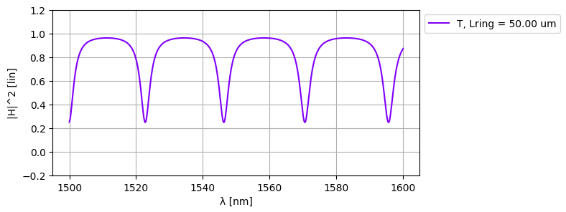
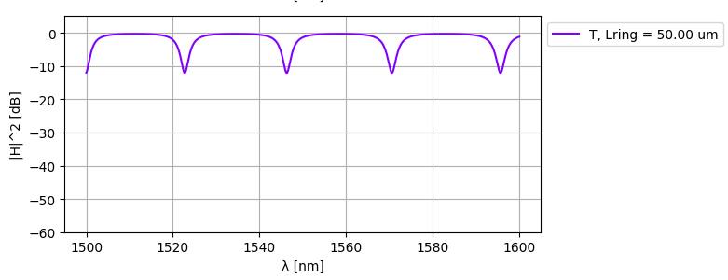
Learning outcome #4 – Ring Resonator
Single ring resonator – most simple case Constant coupler K (no wavelength variation)
Single ring
transfer functions
Logaritmic units
Single ring
transfer functions
Linear units
Comment results: describer the transfer functions. which is the FSR? How is it related to the ring perimeter?
El resonador de anillo simple se basa en la recirculación del campo óptico dentro del anillo. En cada vuelta, el campo acumula una fase de round-trip φ y una atenuación a. Cuando la fase acumulada cumple la condición de resonancia, el campo que vuelve del anillo interfiere con el campo transmitido por el bus, produciendo mínimos periódicos de transmisión.
Esto explica las gráficas: tanto en escala lineal como en logarítmica se observan claramente las caídas periódicas , correspondientes a las resonancias del anillo. El FSR es la separación en longitud de onda entre dos resonancias consecutivas. Está relacionado con el perímetro del anillo mediante:
Por tanto, el FSR esperado es aproximadamente 24 nm, que coincide con la separación entre mínimos consecutivos en la gráfica.
Show a numeric calculation of the FSR and length difference matching the results in the graph,
FSR = λ₀² / (ng · Lr)
λ₀ = 1550 nm = 1.55 µm,
ng = 2.0 y Lr = 50 µm:
FSR = 1.55² / (2.0 · 50)
FSR = 0.024025 µm = 24.025nm
Ring perimeter = 50.00 um
FSR = 0.024025 um
FSR = 24.025 nm

Slide 8


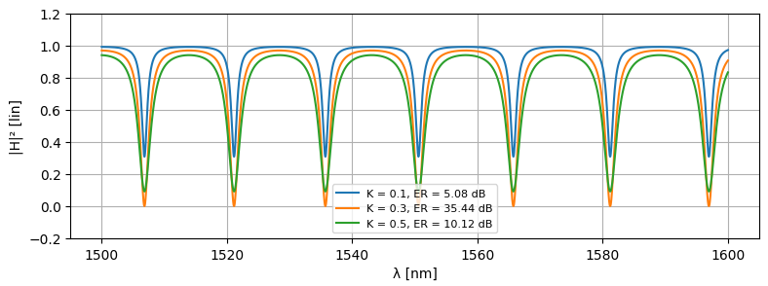
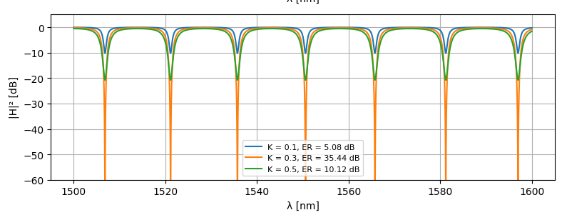
Learning outcome #5 – Ring resonator design
Design the perimeter for a FSR = 15 nm.
Hints:
Design the perimeter for a FSR = 15 nm.
Use equations given in class that relate FSR and perimeter.
Single ring
transfer functions
Logaritmic units
Single ring
transfer functions
Linear units
Comment results: describer the transfer function. How’s the dependence on the coupler coefficient? Calculate the Extinction Ratio. How would you achieve critical coupling for the latter design? Justify your answers.
El perímetro del anillo se ha diseñado para obtener un FSR de 15 nm. Usando la relación FSR = λ₀² / (ng · Lr), con λ₀ = 1550 nm, ng = 2.0 y FSR = 15 nm, se obtiene Lr = 80.083 µm.
La respuesta espectral muestra mínimos periódicos de transmisión. La separación entre resonancias consecutivas es aproximadamente 15 nm, coincidiendo con el FSR objetivo.
El coeficiente de acoplo K modifica la profundidad de las resonancias. Según la teoría de acoplo crítico, el mínimo de transmisión es máximo cuando la atenuación interna de una vuelta completa se iguala al coeficiente de transmisión del acoplador. Por eso, al comparar K = 0.1, 0.3 y 0.5, el caso K = 0.3 presenta el mayor ER, ya que está más cerca de la condición crítica.
Para conseguir acoplo crítico, el acoplo del anillo debe igualar las pérdidas internas de una vuelta completa. Con loss = 0.02 dB/µm y Lr = 80.083 µm, la pérdida de una vuelta es aproximadamente 1.60 dB. Esto da una atenuación de campo a = 10^(-1.60/20) ≈ 0.832 y, por tanto, Kcrit = 1 - a² ≈ 0.309.

Slide 9
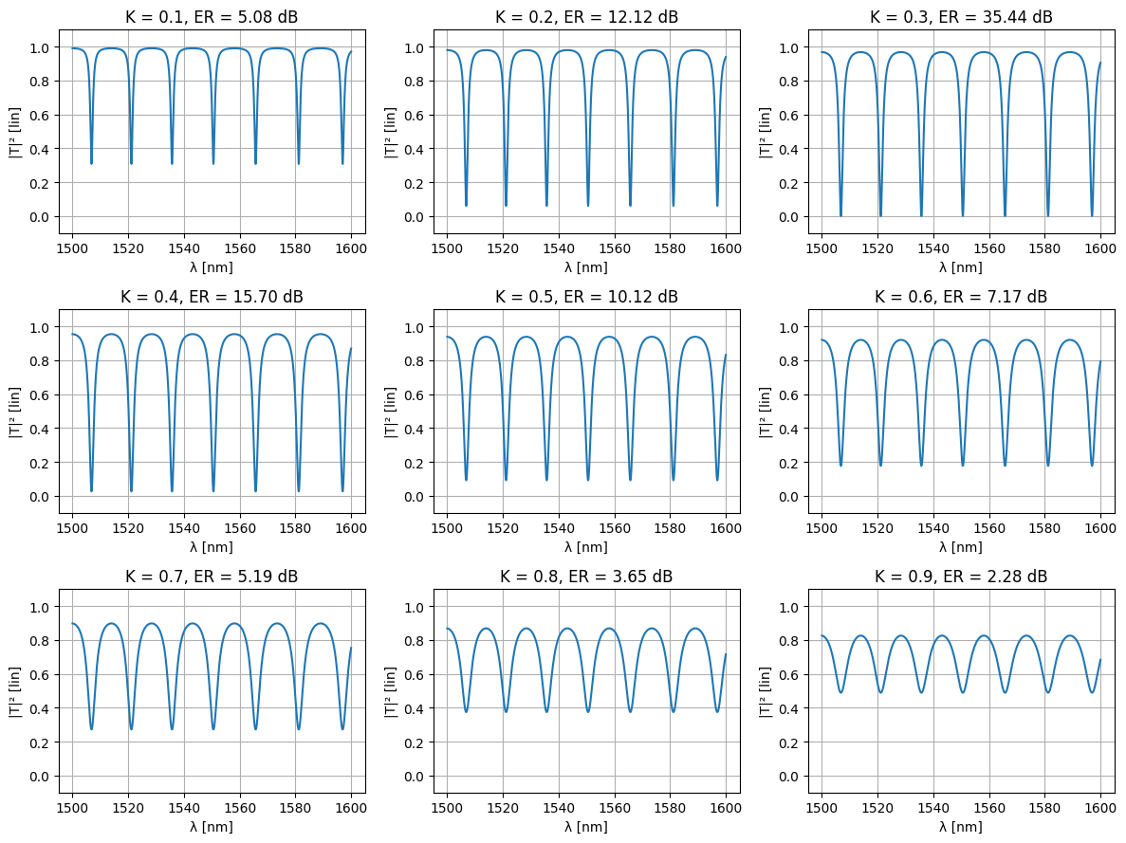
Learning outcome #6a – Effect of K
Change K value between 0.1 and 0.9 in steps of 0.1
Comment results: Try to classify the resonances, in which case are you close to critical coupling? Why?
Al variar el coeficiente de acoplo K, cambia principalmente la profundidad de las resonancias. Para el valor mínimo de K (=0.1), el anillo está débilmente acoplado al bus y los mínimos de transmisión son poco profundos (lo que se conoce como “undercoupling”). A medida que K aumenta, la profundidad de las resonancias aumenta hasta acercarse a la condición de acoplo crítico.
El caso más cercano al acoplo crítico es K = 0.3, ya que el cálculo teórico da Kcrit ≈ 0.309. En esta condición, las pérdidas internas del anillo se compensan con el acoplo al bus, produciendo el mínimo de transmisión más profundo y el mayor Extinction Ratio.
Para valores de K mayores que el crítico, el resonador pasa a estar sobreacoplado. En ese régimen, los mínimos vuelven a ser menos profundos y el Extinction Ratio disminuye.
Single ring
transfer functions
Linear units
K=
…
Extinction Ratio for each K:
K = 0.1 -> ER = 5.08 dB
K = 0.2 -> ER = 12.12 dB
K = 0.3 -> ER = 35.44 dB
K = 0.4 -> ER = 15.70 dB
K = 0.5 -> ER = 10.12 dB
K = 0.6 -> ER = 7.17 dB
K = 0.7 -> ER = 5.19 dB
K = 0.8 -> ER = 3.65 dB
K = 0.9 -> ER = 2.28 dB
Round-trip loss = 1.602 dB
Round-trip field attenuation
a = 0.8316
Critical coupling coefficient
Kcrit = 0.3084
Notes:
* PÉRDIDAS DEFAULT

Slide 10
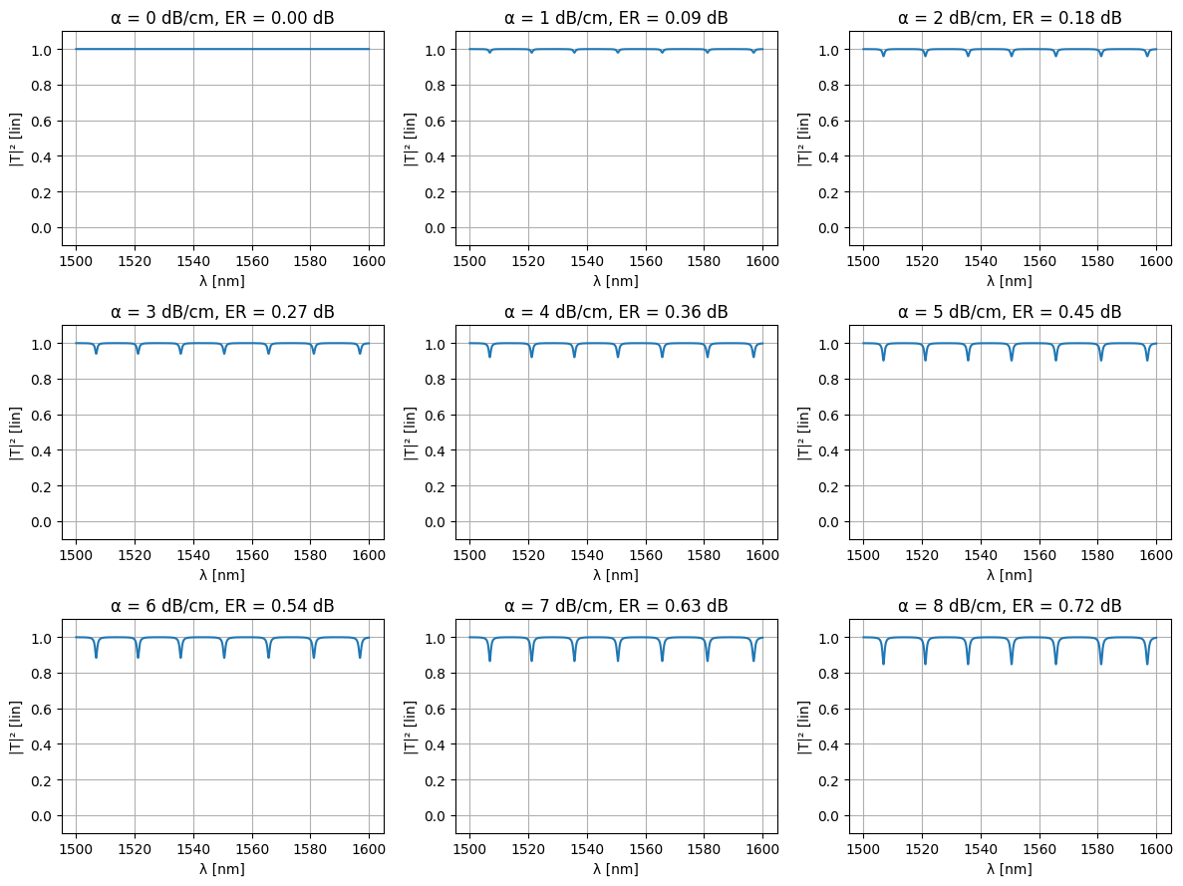
Learning outcome #6b – Effect of loss
Change losses value between 0 and 8 dB/cm in steps of 1
Critical coupling comparison:
alpha = 0 dB/cm -> round-trip loss = 0.0000 dB, Kcrit = 0.0000
alpha = 1 dB/cm -> round-trip loss = 0.0080 dB, Kcrit = 0.0018
alpha = 2 dB/cm -> round-trip loss = 0.0160 dB, Kcrit = 0.0037
alpha = 3 dB/cm -> round-trip loss = 0.0240 dB, Kcrit = 0.0055
alpha = 4 dB/cm -> round-trip loss = 0.0320 dB, Kcrit = 0.0073
alpha = 5 dB/cm -> round-trip loss = 0.0400 dB, Kcrit = 0.0092
alpha = 6 dB/cm -> round-trip loss = 0.0481 dB, Kcrit = 0.0110
alpha = 7 dB/cm -> round-trip loss = 0.0561 dB, Kcrit = 0.0128
alpha = 8 dB/cm -> round-trip loss = 0.0641 dB, Kcrit = 0.0146
L_ring = 80.083 um
Fixed coupling K = 0.30
Extinction Ratio for each loss:
alpha = 0 dB/cm -> ER = 0.00 dB
alpha = 1 dB/cm -> ER = 0.09 dB
alpha = 2 dB/cm -> ER = 0.18 dB
alpha = 3 dB/cm -> ER = 0.27 dB
alpha = 4 dB/cm -> ER = 0.36 dB
alpha = 5 dB/cm -> ER = 0.45 dB
alpha = 6 dB/cm -> ER = 0.54 dB
alpha = 7 dB/cm -> ER = 0.63 dB
alpha = 8 dB/cm -> ER = 0.72 dB

Slide 11
Learning outcome #6b – Effect of loss
Change losses value between 0 and 8 dB/cm in steps of 1
Comment results. Try to classify the resonances, in which case are you close to critical coupling? Why?
Al variar la pérdida de propagación del anillo entre 0 y 8 dB/cm, cambia ligeramente la profundidad de las resonancias. El coeficiente de acoplo se mantiene fijo en K = 0.3 para todos los casos, por lo que solo se estudia el efecto de las pérdidas internas.
El coeficiente de transmisión del acoplador |t|=0.837 es menor que la atenuación de vuelta completa a (≈1 para pérdidas bajas), lo que coloca el resonador en régimen de sobreacoplamiento. Al aumentar la pérdida, las resonancias se hacen algo más profundas y el Extinction Ratio aumenta, pasando de 0 dB para α = 0 dB/cm a aproximadamente 0.72 dB para α = 8 dB/cm.
Sin embargo, en este rango de pérdidas no se alcanza la condición de acoplo crítico. Para α = 8 dB/cm, el valor crítico calculado es Kcrit ≈ 0.0146, todavía muy inferior al valor usado K = 0.3. Por tanto, todos los casos simulados permanecen en régimen sobreacoplado (“overcoupling”).
El caso más cercano al acoplo crítico dentro del barrido es α = 8 dB/cm, porque es el que presenta el mayor Kcrit y el mayor Extinction Ratio, aunque sigue estando lejos de la condición crítica.
Notes:
** EL ACOPLO CRITICO DEPENDEN DE LAS VUELTAS ACUMULADAS POR LA K

Slide 12

Thank you

